Slide 1


Slide 2

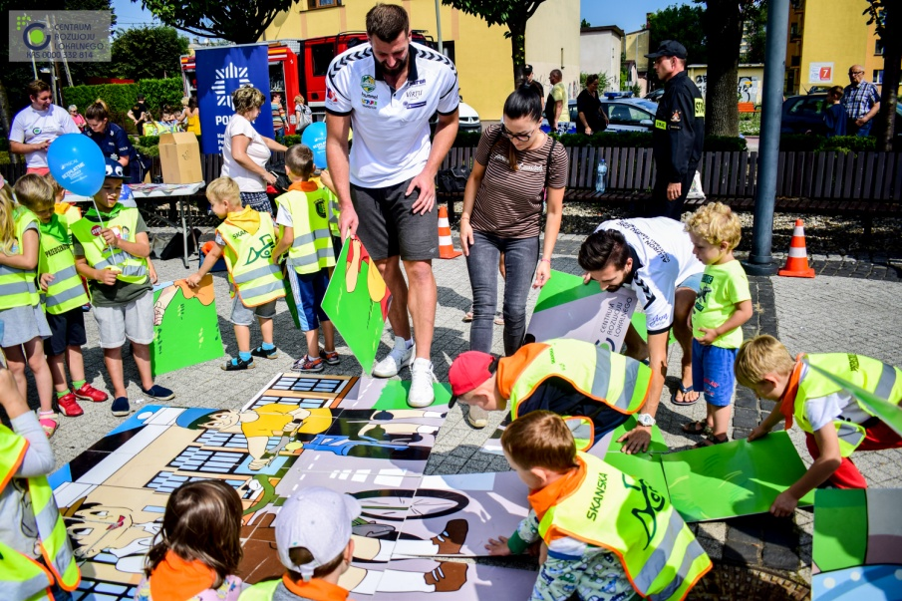
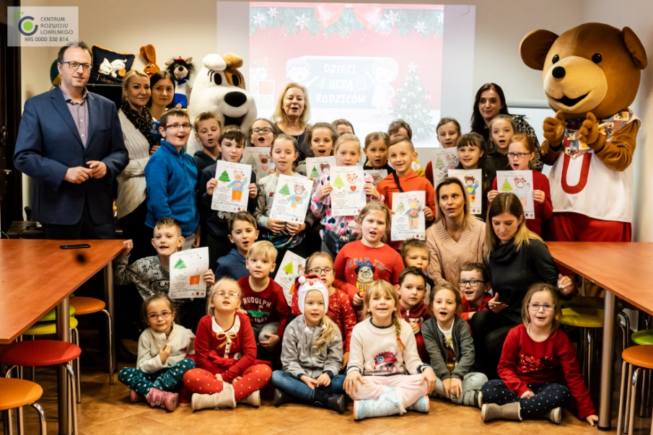
Centrum Rozwoju Lokalnego od wielu lat aktywnie wspiera proces edukacji najmłodszych poprzez inicjowanie i wspieranie kreatywnych inicjatyw edukacyjnych. W grudniu 2018 roku w współpracy z Policją zorganizowana została akcja „Ze Sznupkiem bezpieczni w drodze”(w trakcie której ustanowiony został rekord Polski w jednoczesnym kolorowaniu w wielu lokalizacjach), w kwietniu 2019 roku miała miejsce ogólnopolska akcja „#SegregujeMy”, zaś w lipcu i sierpniu akcja „Bezpieczne wakacje”.

Slide 3







Partnerzy akcji
„Dzieci uczą rodziców”

Slide 4
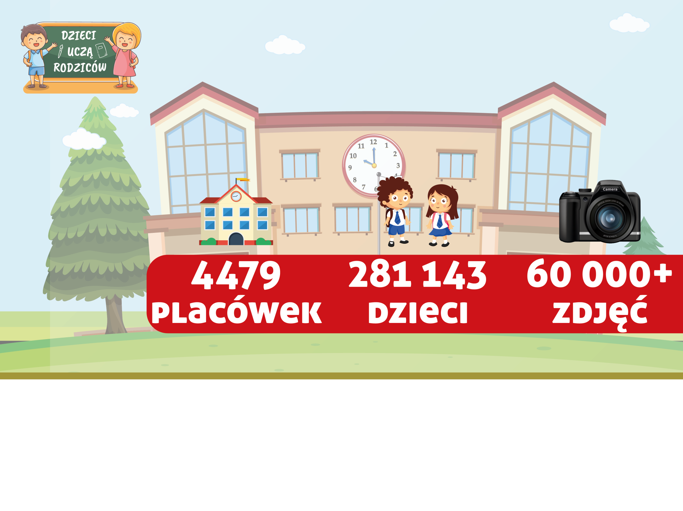
„Dzieci uczą rodziców” to ogólnopolska akcja edukacyjna zapoczątkowana w roku szkolnym 2019/2020, której cele ogniskują się wokół trzech idei: wsparcia procesu edukacji dzieci w tak ważnych obszarach jak bezpieczeństwo, wsparcia nauczycieli poprzez dostarczenie darmowych materiałów dydaktycznych, zachęcenia rodziców do wspólnej nauki z dziećmi. W akcji uczestniczą placówki z całej Polski - od plaż Bałtyku aż po zimową stolicę Polski - Zakopane
O akcji „Dzieci uczą rodziców”

Slide 5
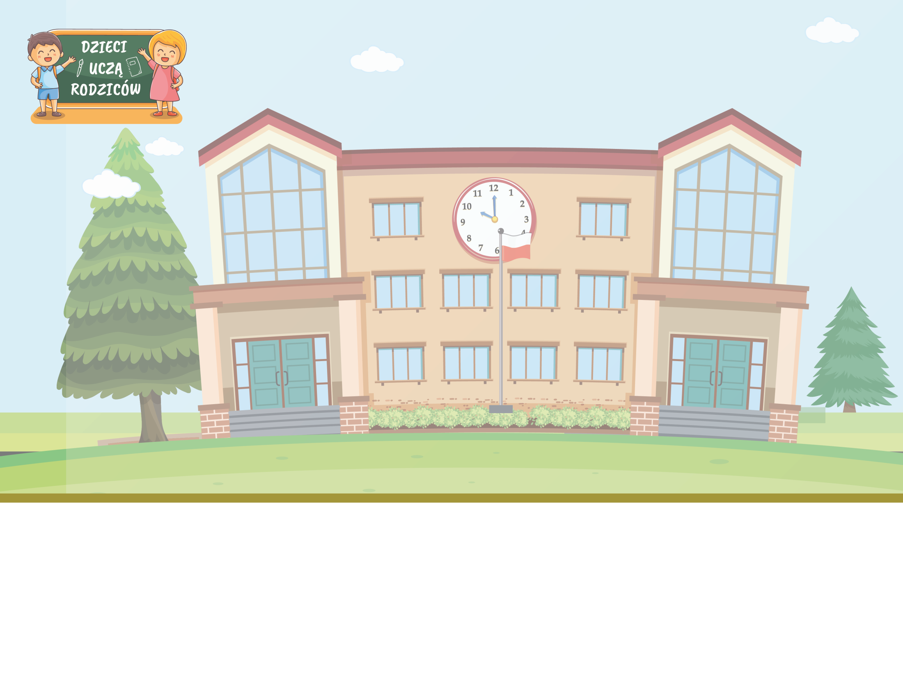
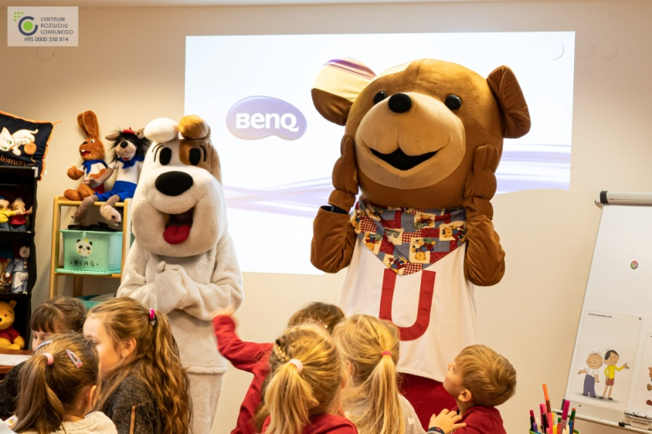
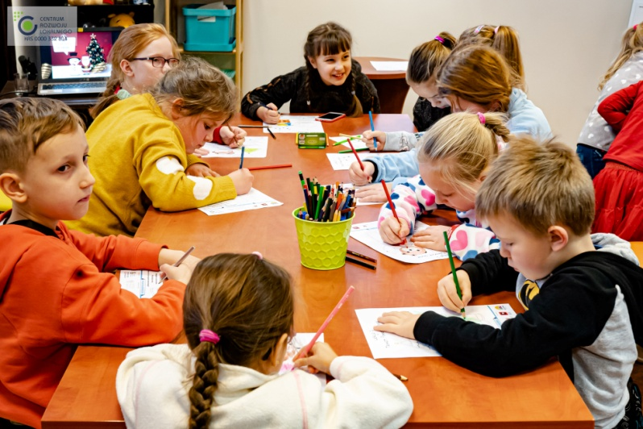
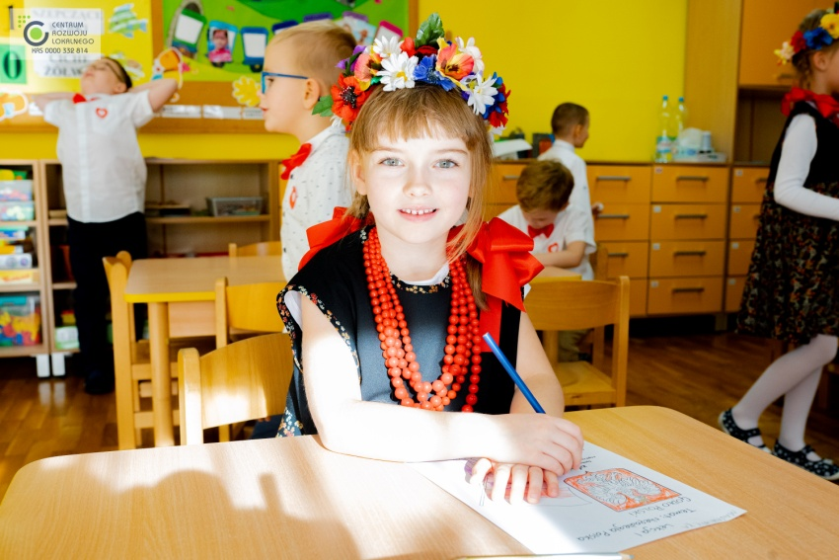
„Dzieci uczą rodziców”
w obiektywie CRL

Slide 6


Slide 7
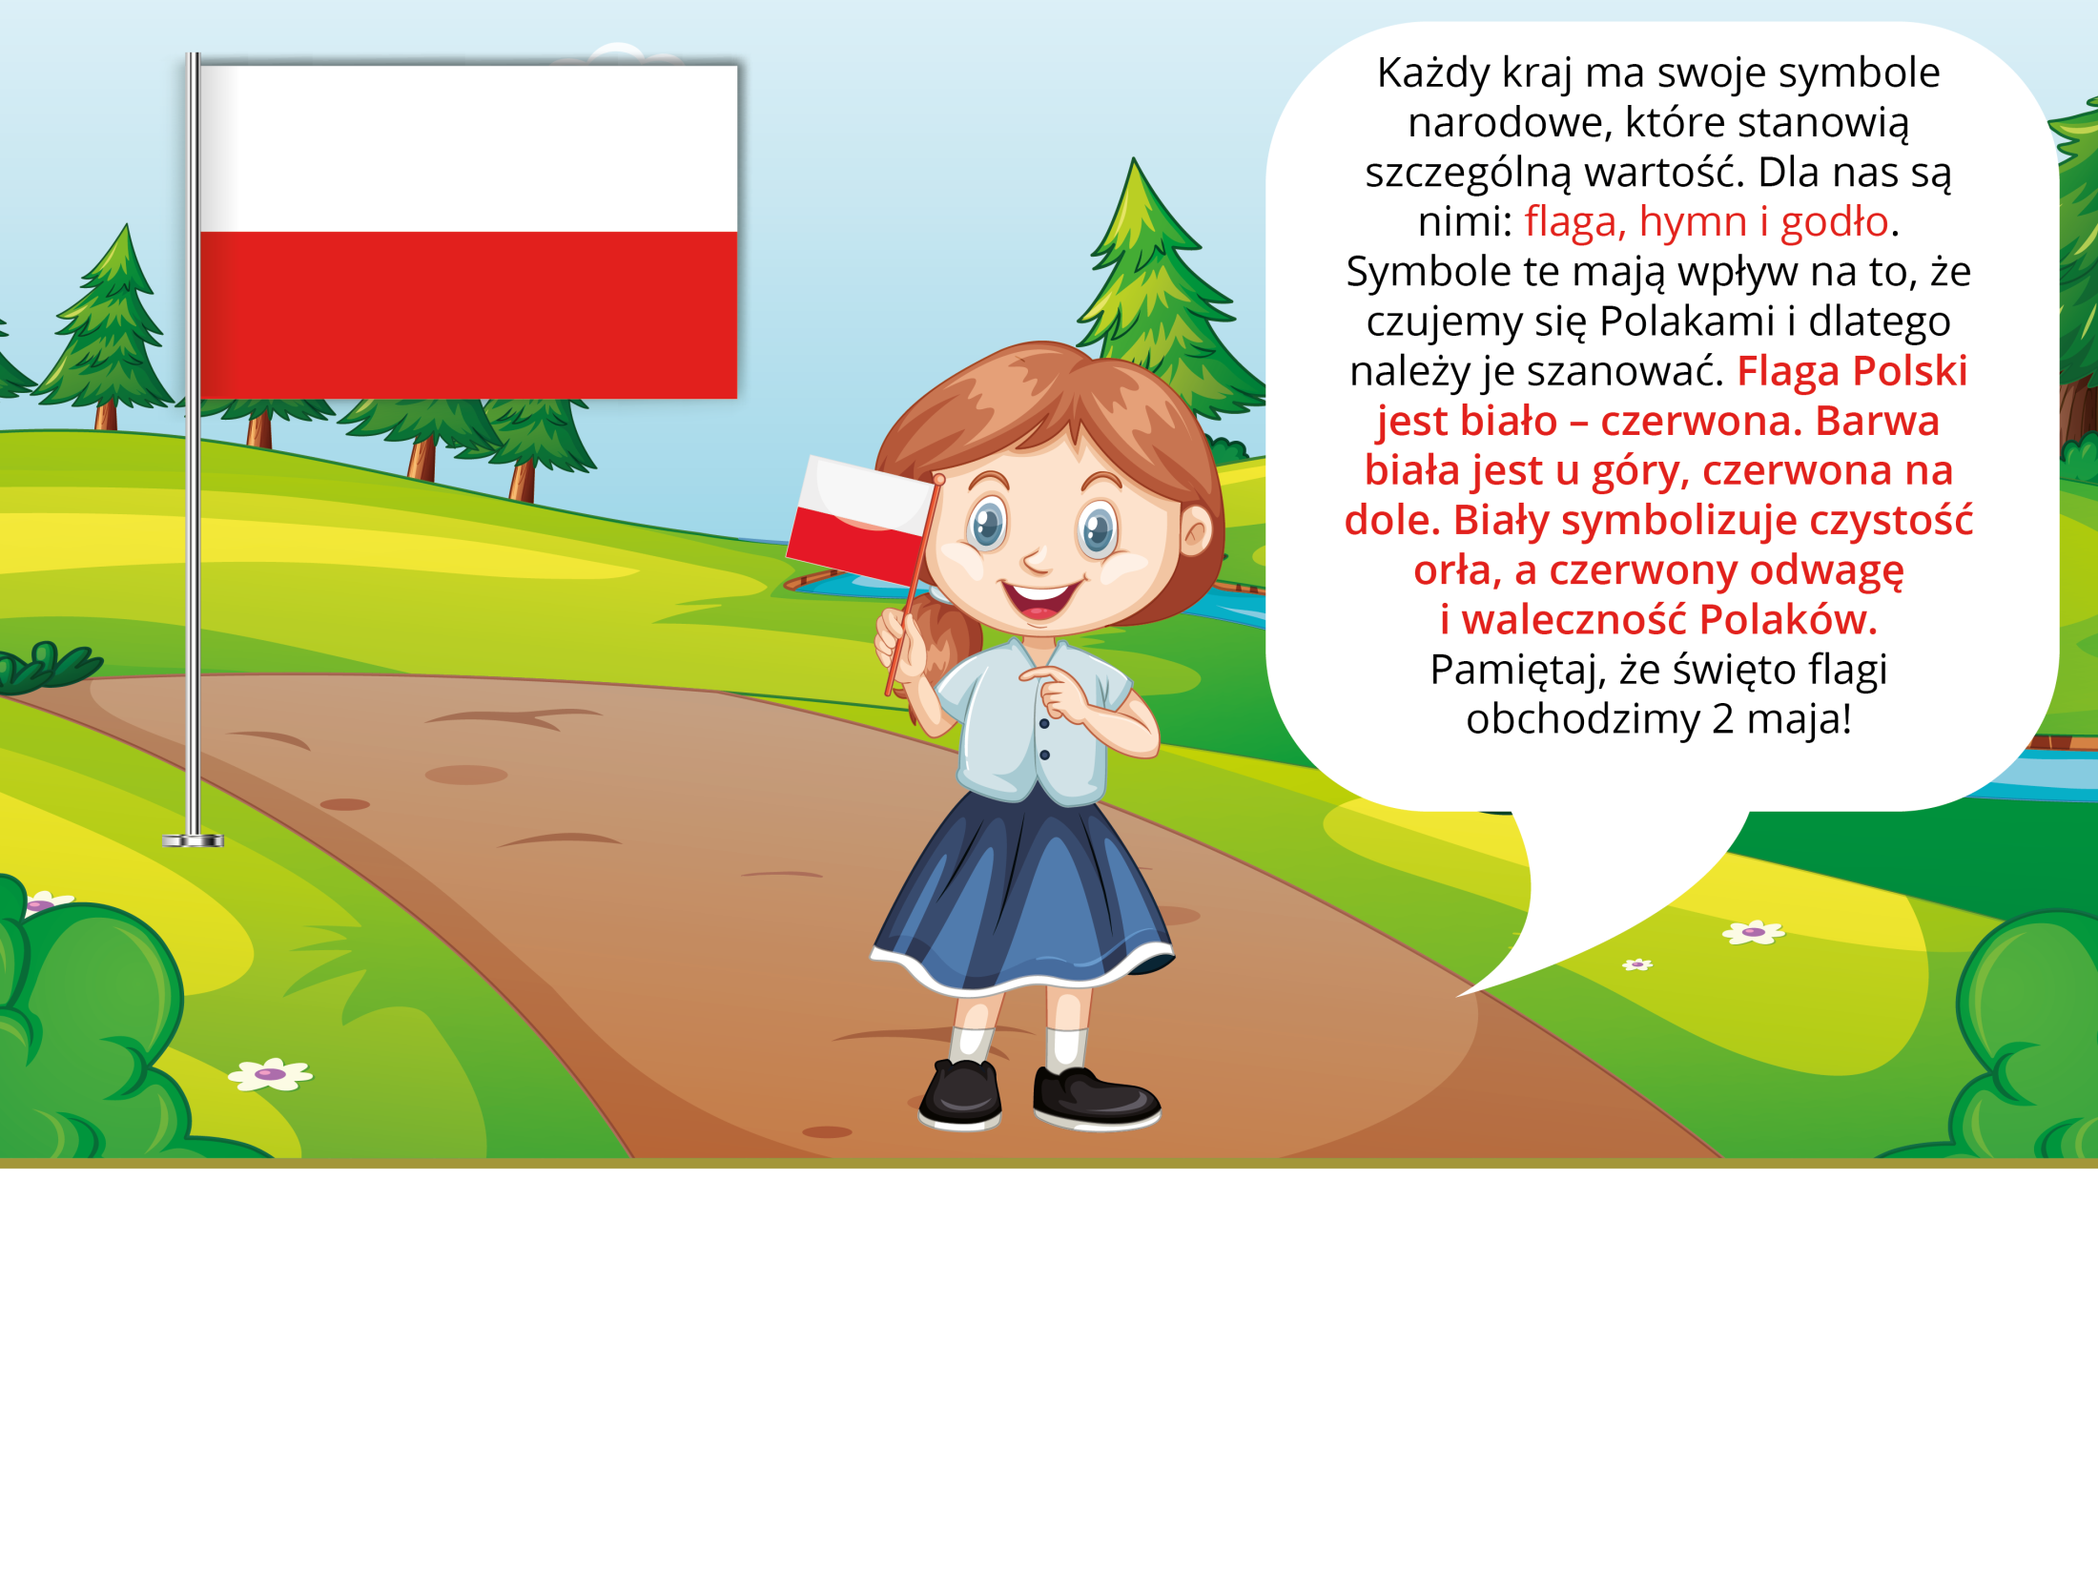
Flaga symbolem narodowym

Slide 8
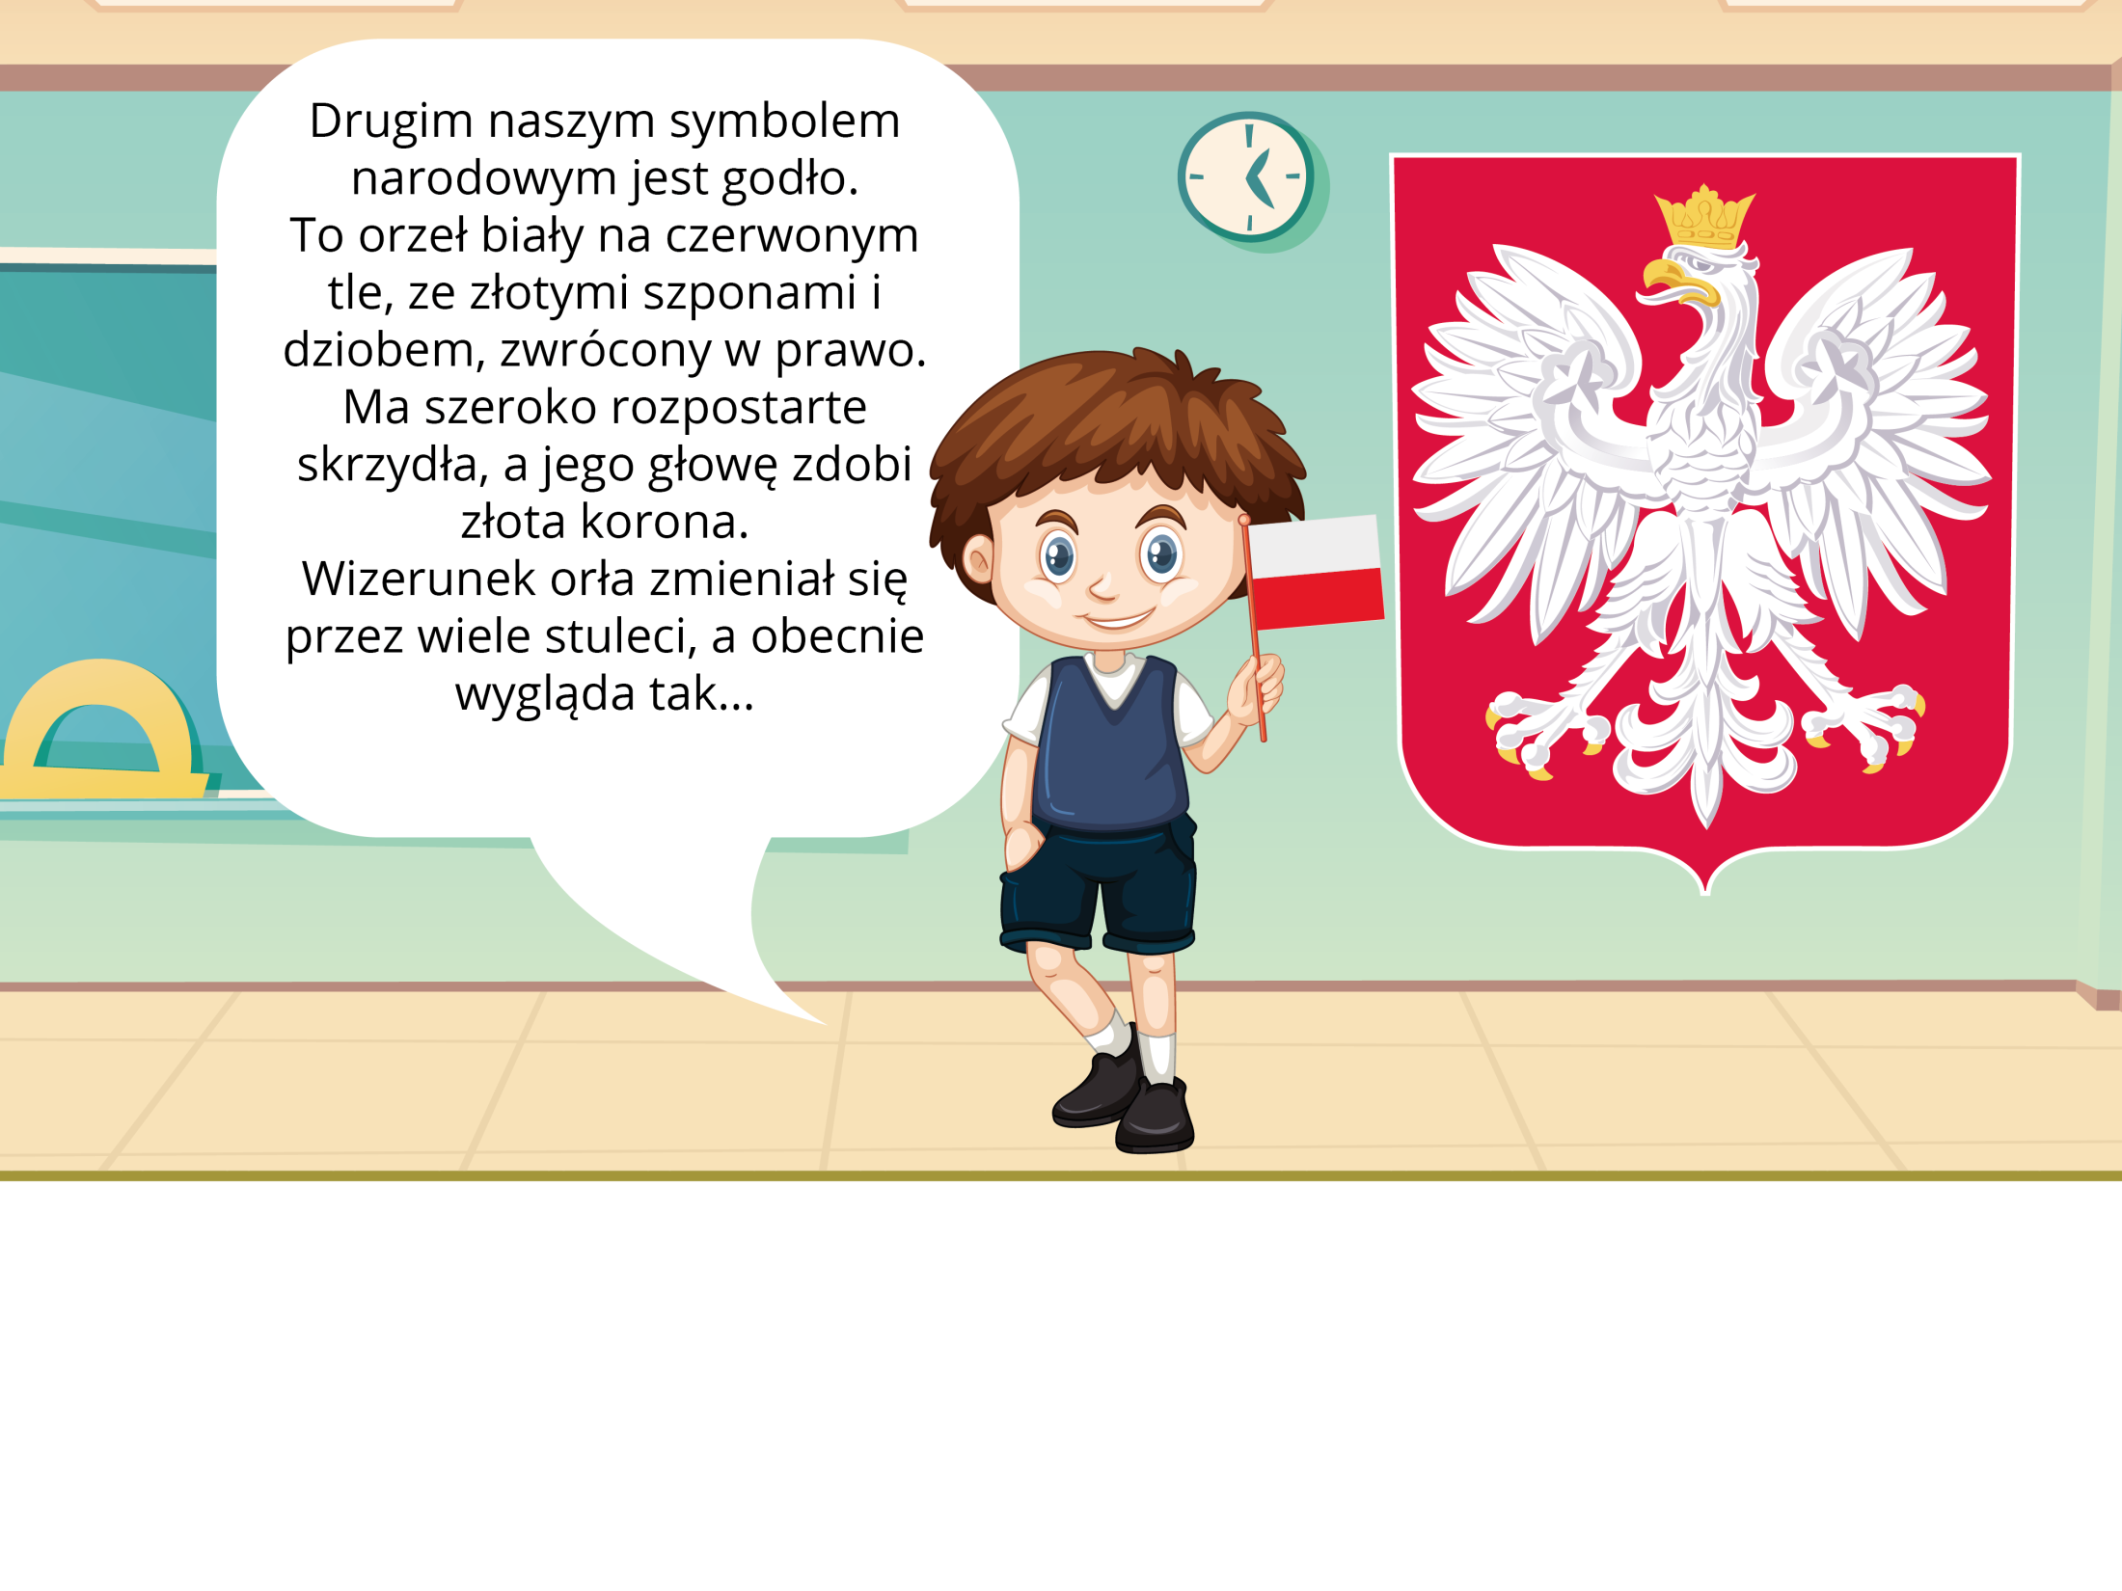
Godło symbolem narodowym

Slide 9
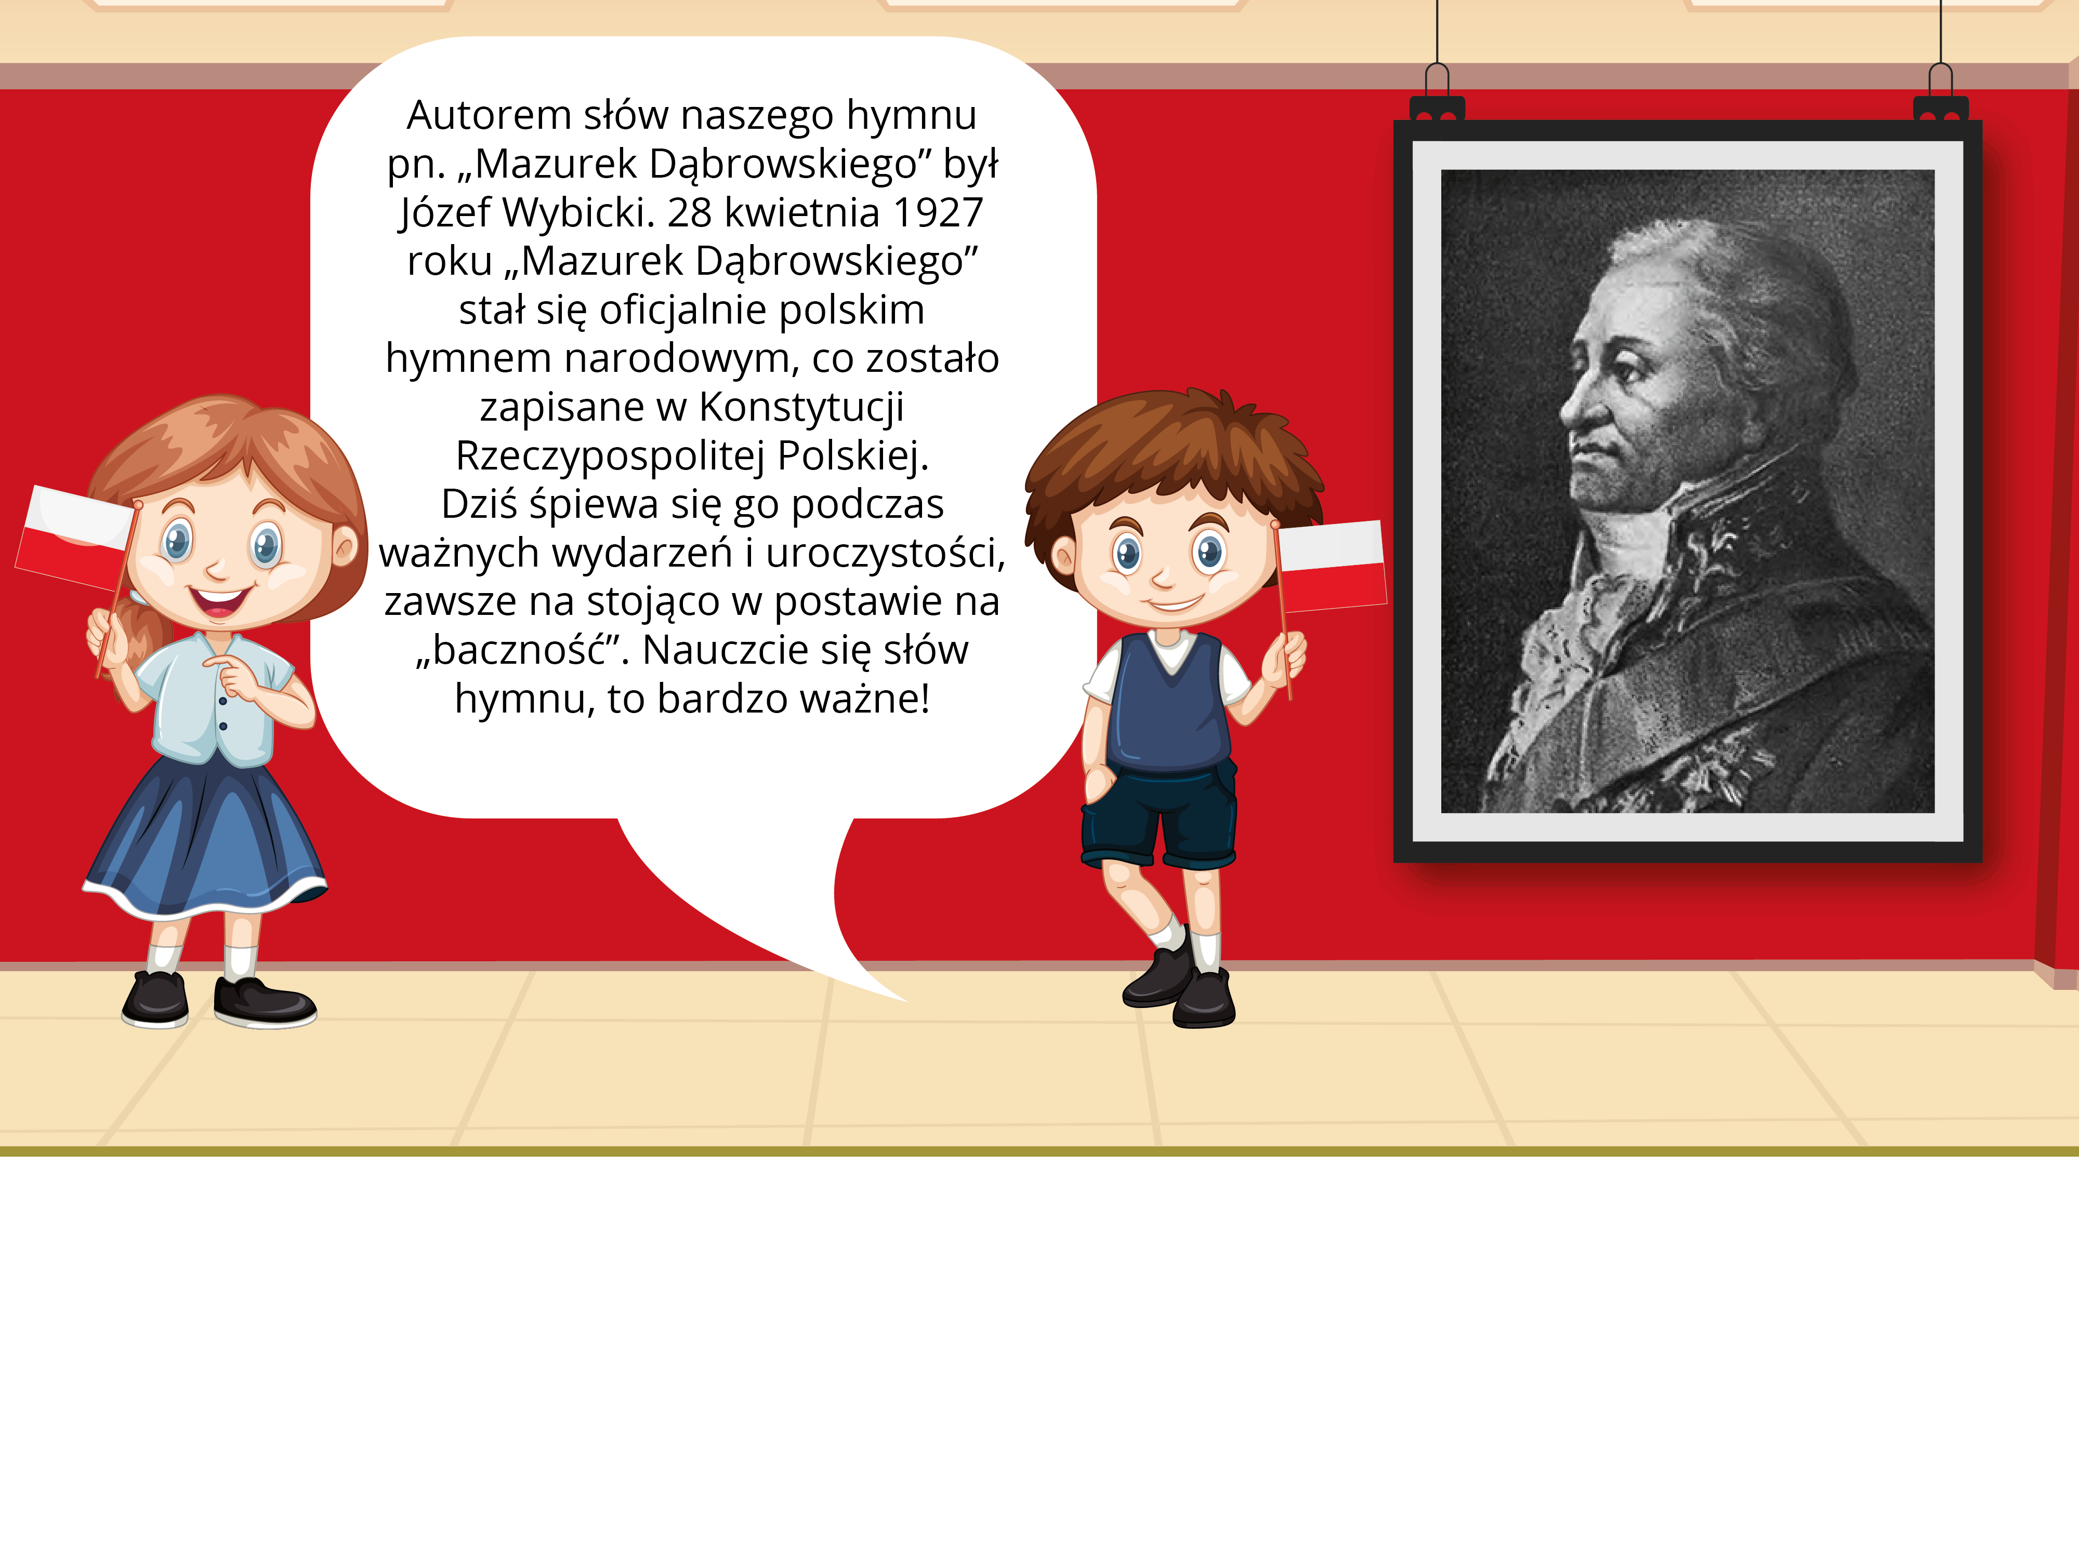
Hymn symbolem narodowym

Slide 10
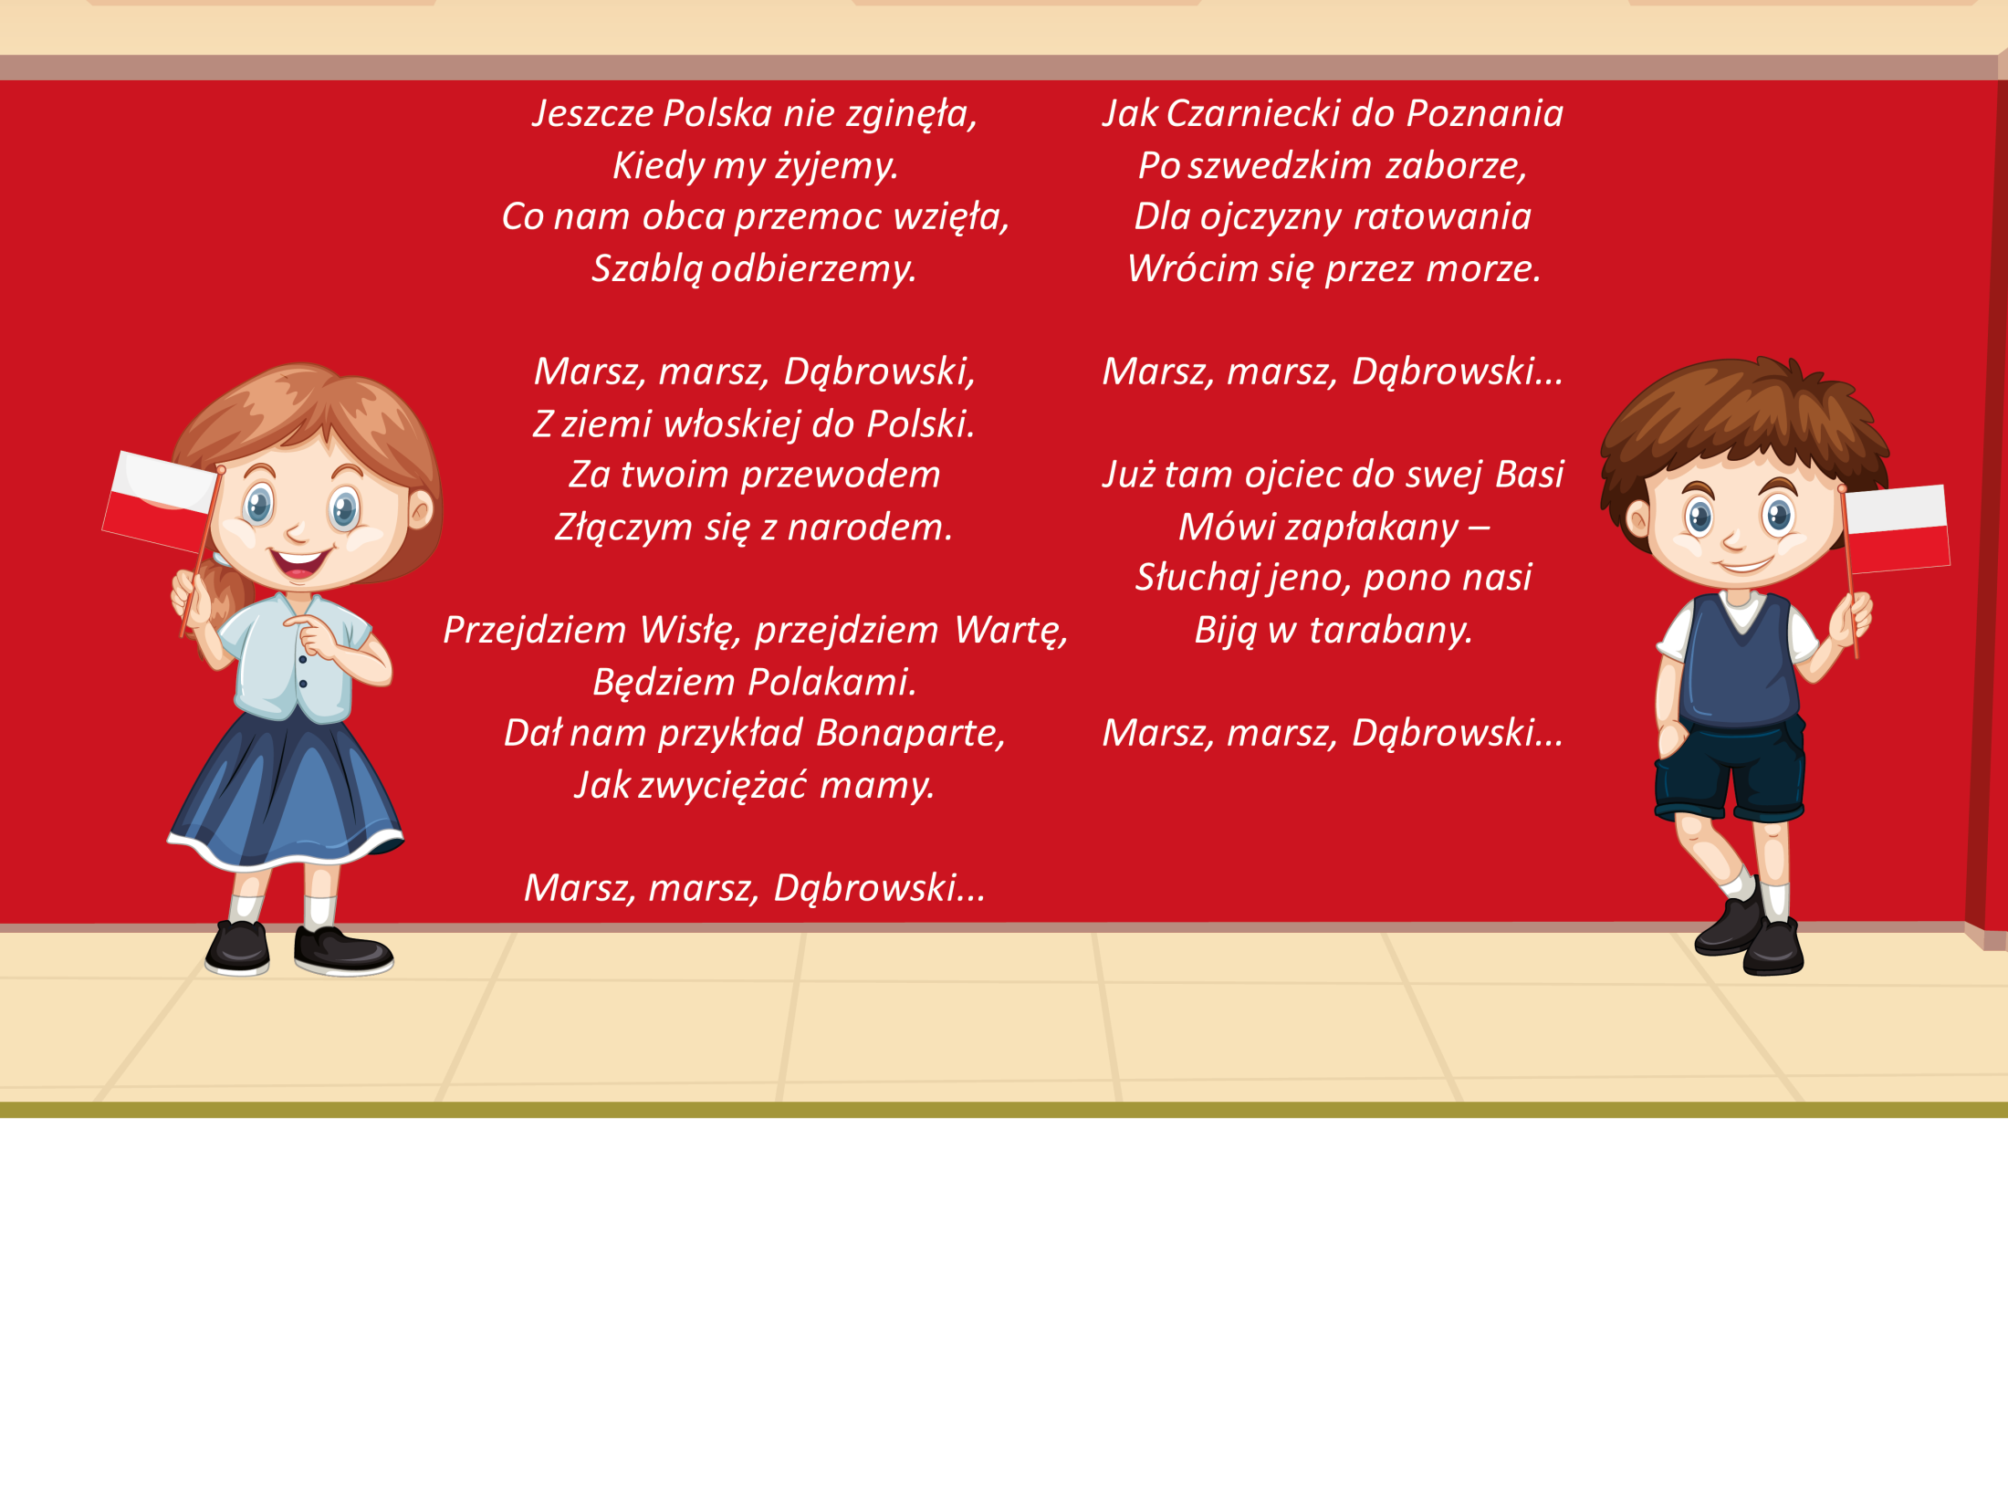
Hymn symbolem narodowym

Slide 11

Twórcy niepodległej Polski

Slide 12
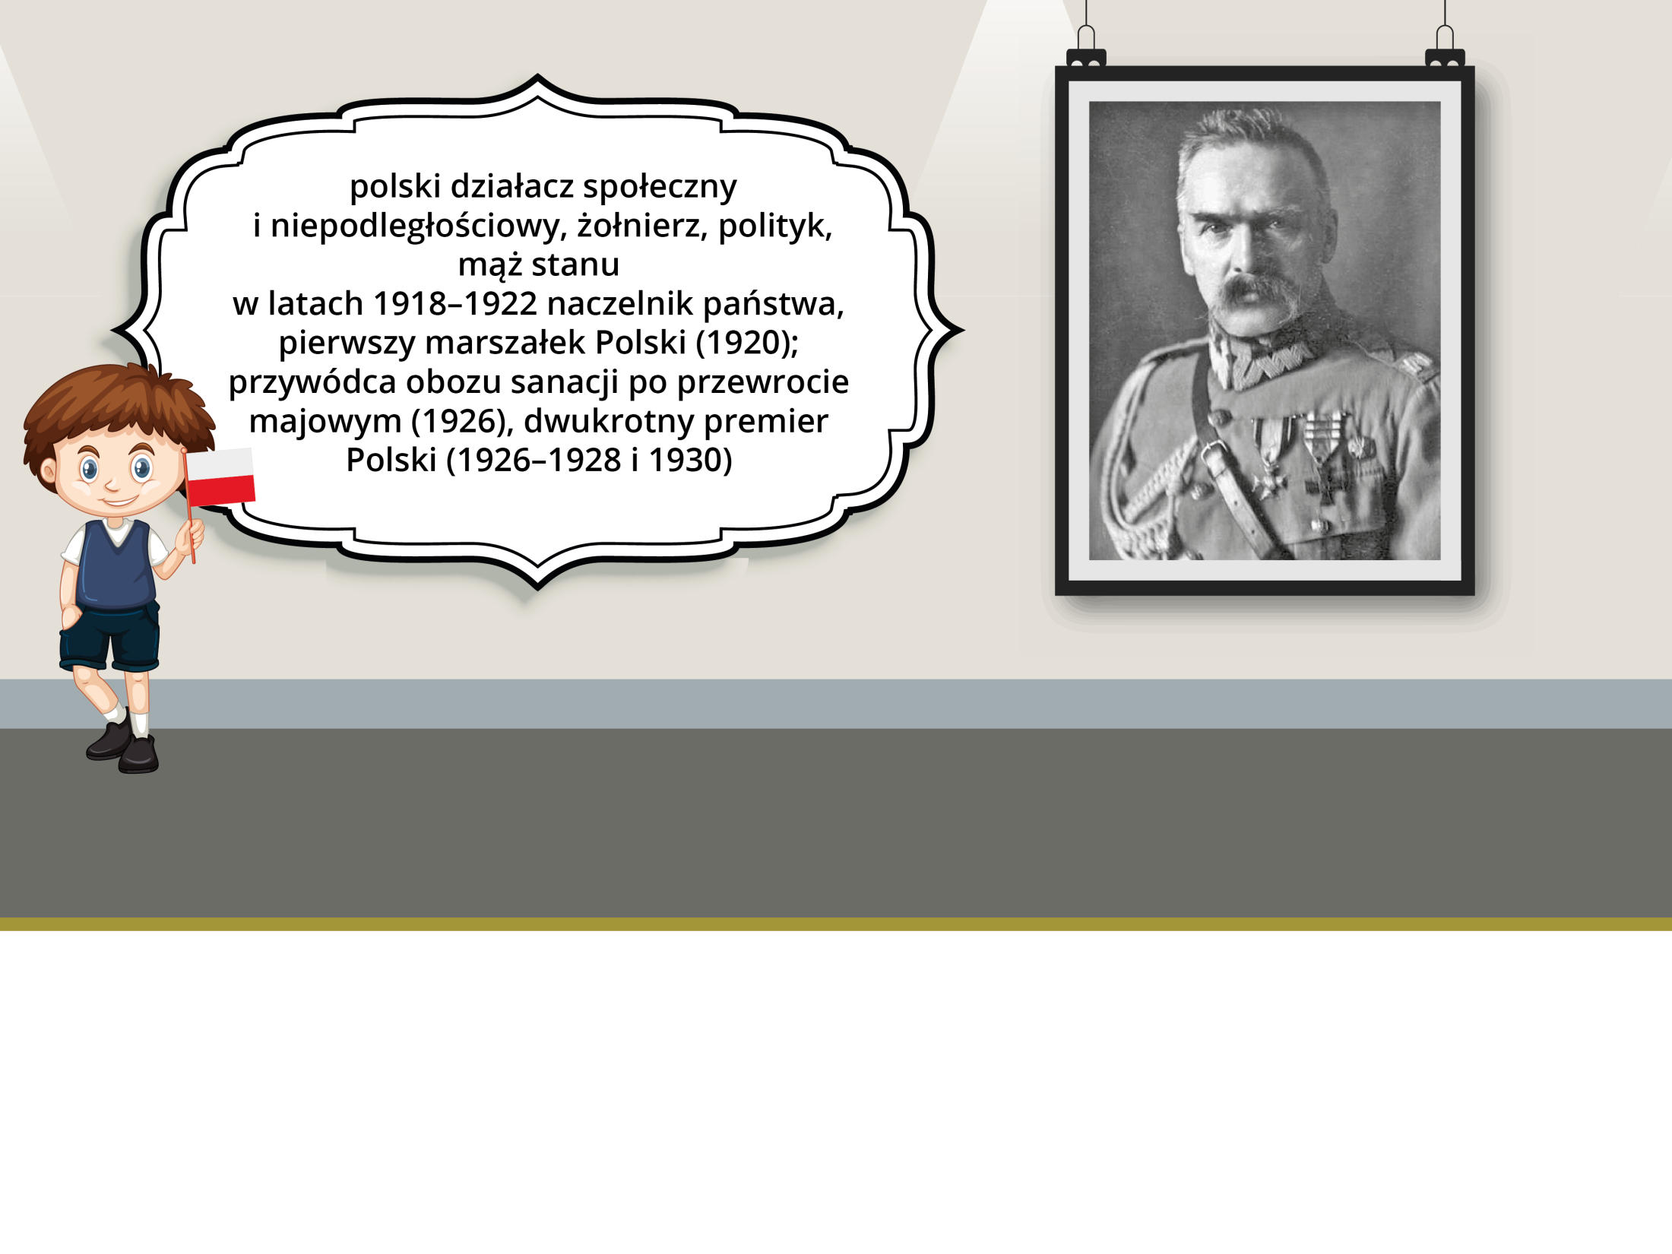
Józef Piłsudski

Slide 13
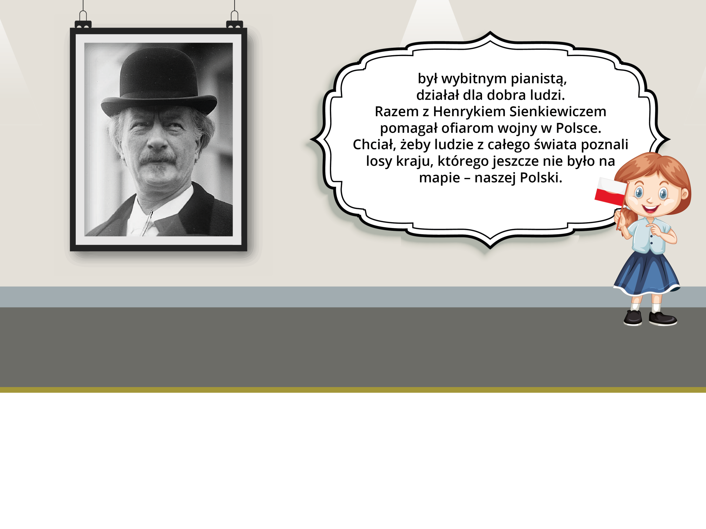
Ignacy Jan Paderewski

Slide 14
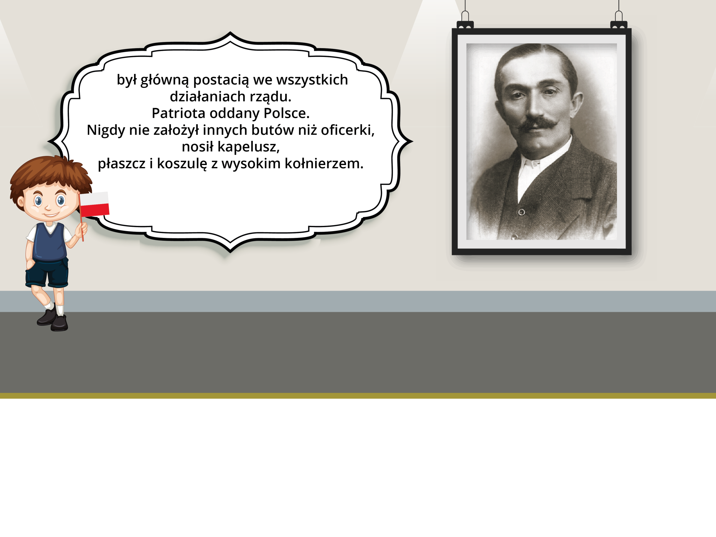
Wincenty Witos

Slide 15
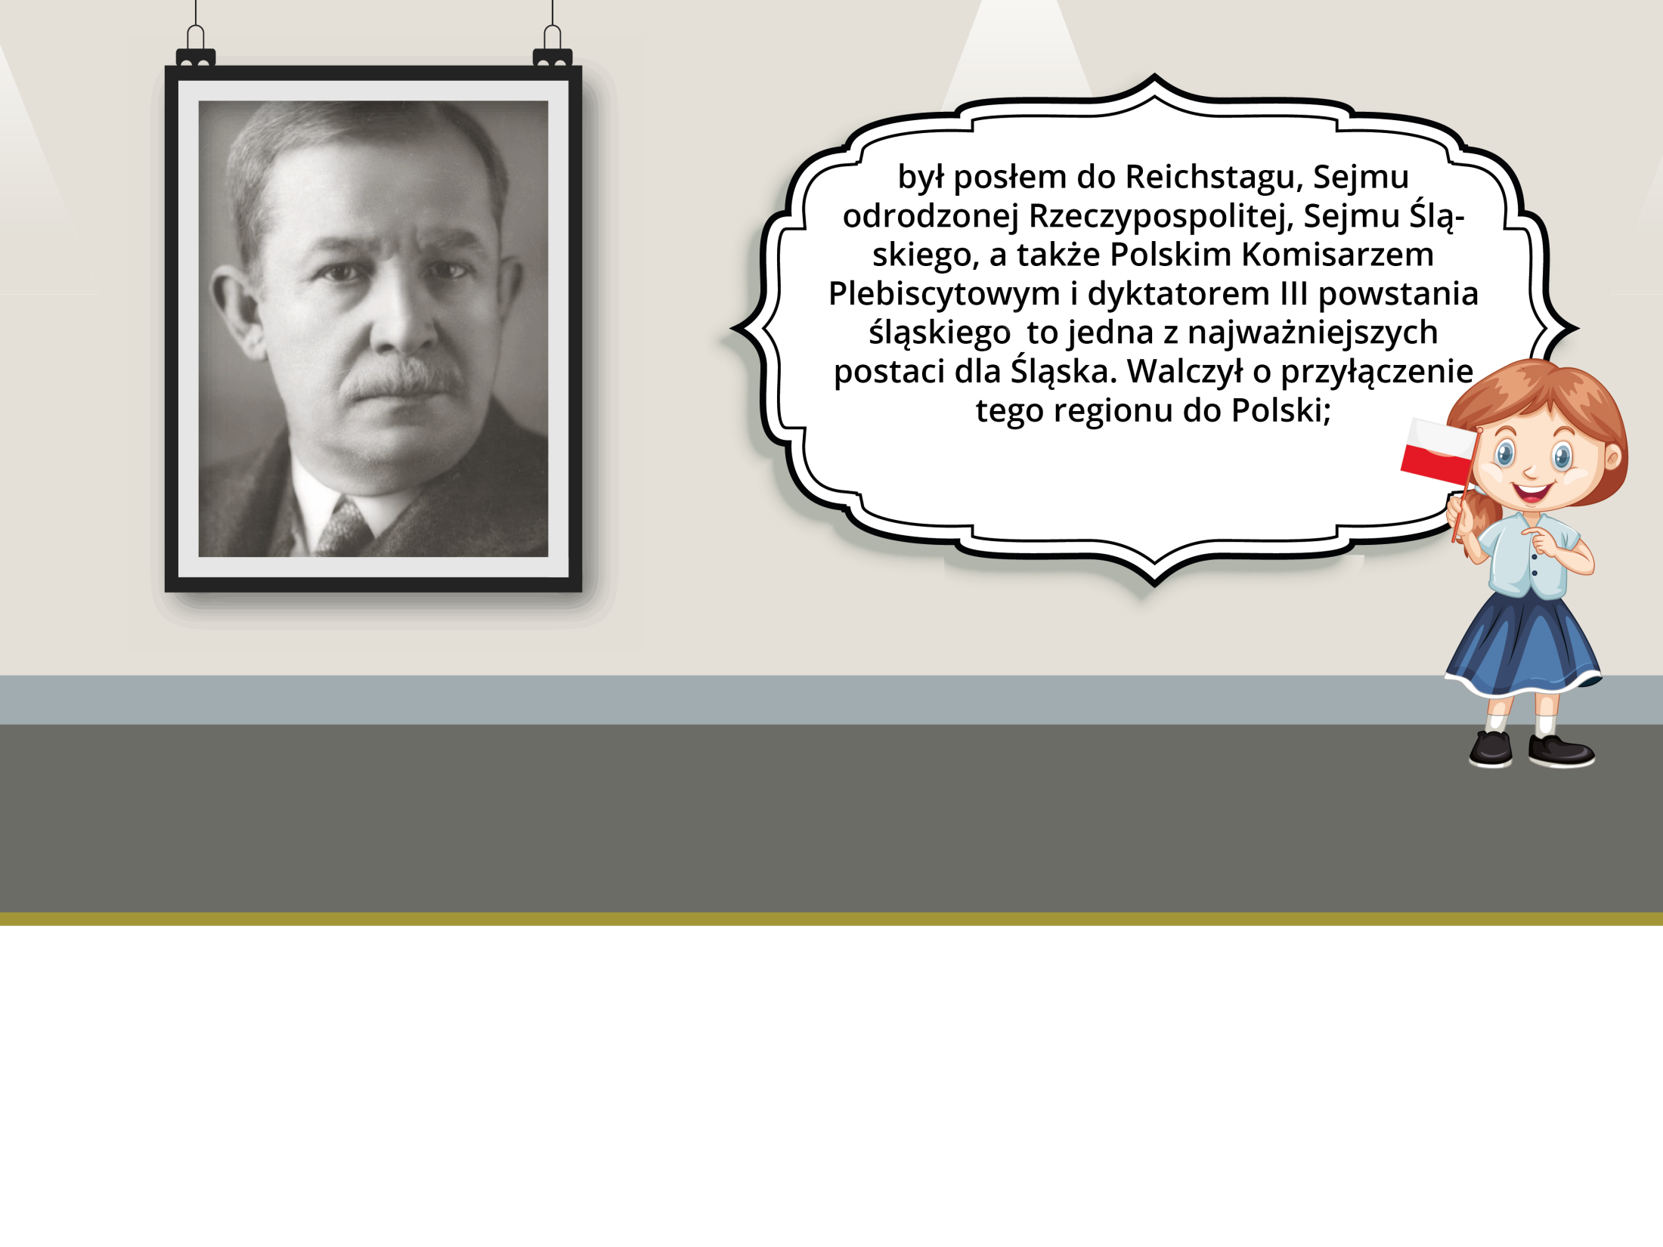
Wojciech Korfanty

Slide 16
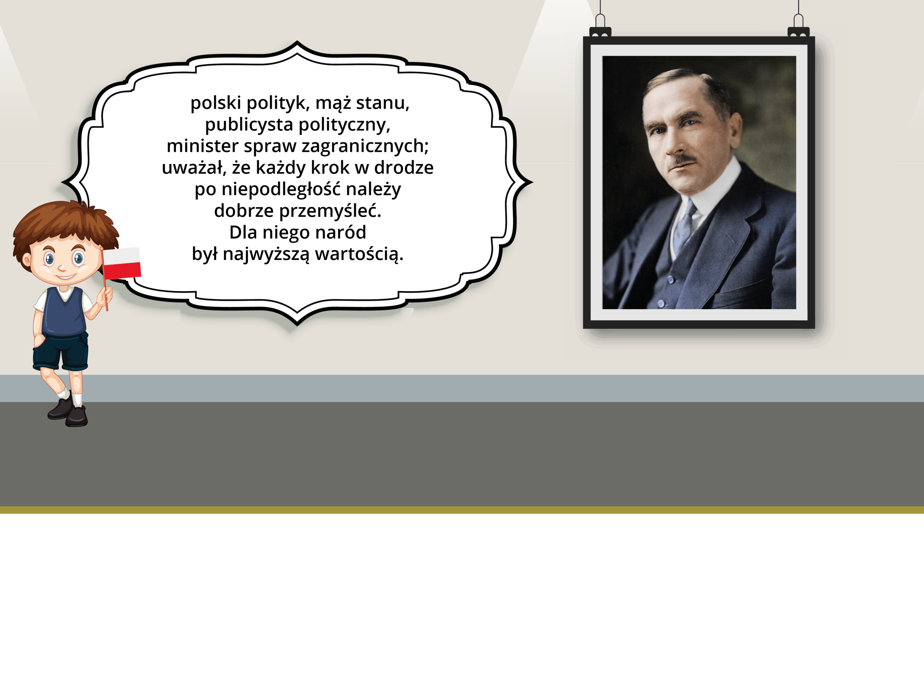
Roman Dmowski

Slide 17
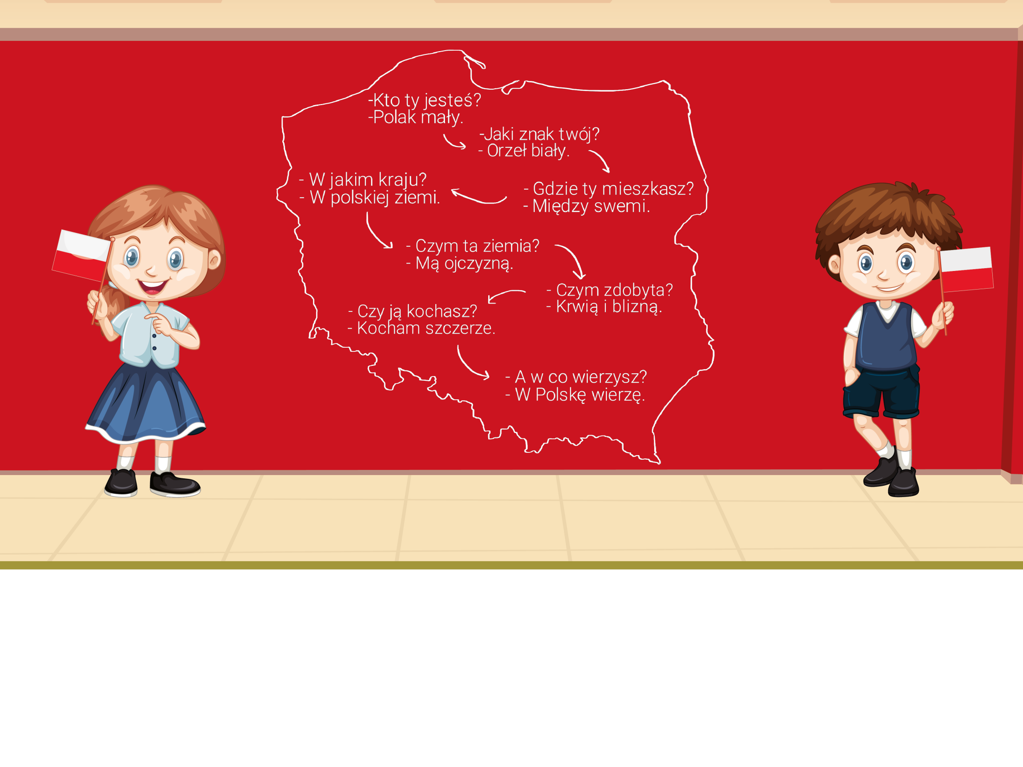
„Katechizm polskiego dziecka”

Slide 18
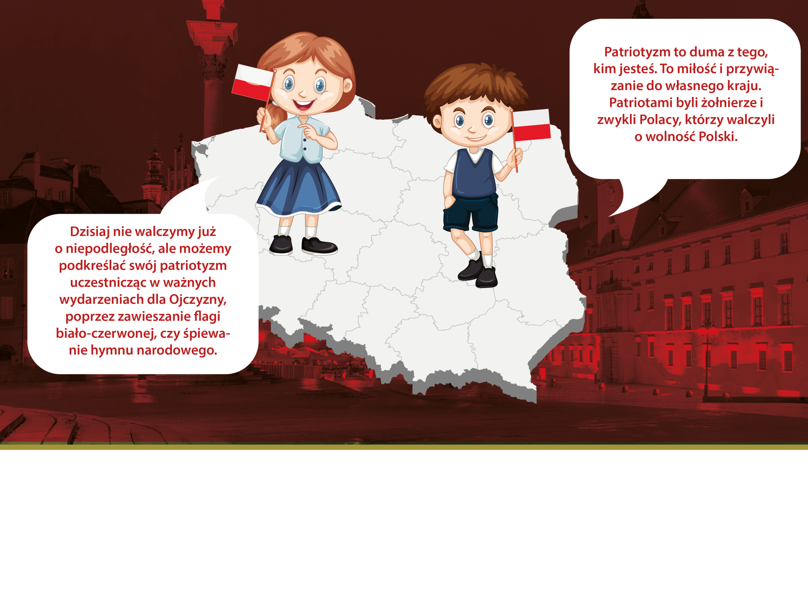
Patriotyzm

Slide 19


Slide 20


